Slide 1
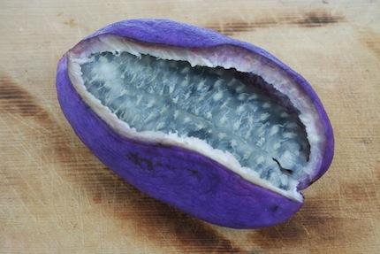
Енергоаудит?
Що це за фрукт та з чим його їдять?

Slide 2
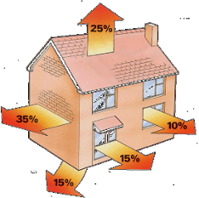

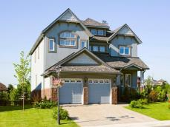
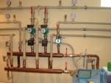

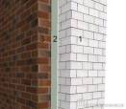
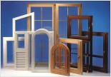
Будівля як енергооб’єкт
Огороджувальні конструкції (стіни, вікна, двері, дах, підлога)
Інженерні системи (тепло-, електро-, водо- та газопостачання, освітлення, вентиляція та кондиціонування)
Мешканці, відвідувачі, персонал
+
+
=

Slide 3
Енергоаудит будівель
Пошук шляхів зниження витрат на енергоспоживання та/чи покращення комфорту для мешканців, відвідувачів та персоналу
побудова енергобалансу;
пошук понаднормових втрат;
виявлення відхилень параметрів мікроклімату;
вибір найбільш економічно обгрунтованих заходів для покращення стану;
підготовка технічного завдання на проектування та впровадження.

Slide 4
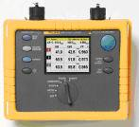
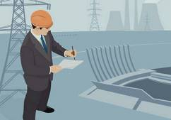

ЯКІСНИЙ ЕНЕРГОАУДИТ
Що потрібно?
Досвідчений енергоаудитор
Достатня приладова база
Бажання та участь власника та персоналу
Основні питання?
Навіщо нам це потрібно – ми і самі все знаємо?
Якщо ми проведемо аудит – в нас все зразу буде ефективно?
А скільки коштує і коли я зможу повернути затрати?
А чи зможе мій персонал сам виконати аудит?
Як з’ясувати проблеми?
Аналіз питомого споживання і залежностей від зовнішніх факторів
Порівняння енергетичних показників з аналогічними будівлями
Аналіз джерел енергії та їх потоків
Аналіз системи управління енергоспоживанням

Slide 5
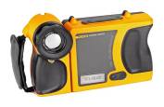
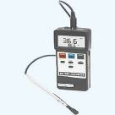
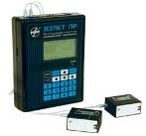
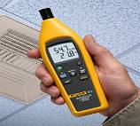
Прилади
Смартфон/Фотоапарат
Струмові клещі-ватметр
Температурні логери
Тепловізор
Пірометр
Люксметр
Анемометр
Аналізатор параметров електроенергії
Накладний витратомір
Вимірювач теплового потоку

Slide 6
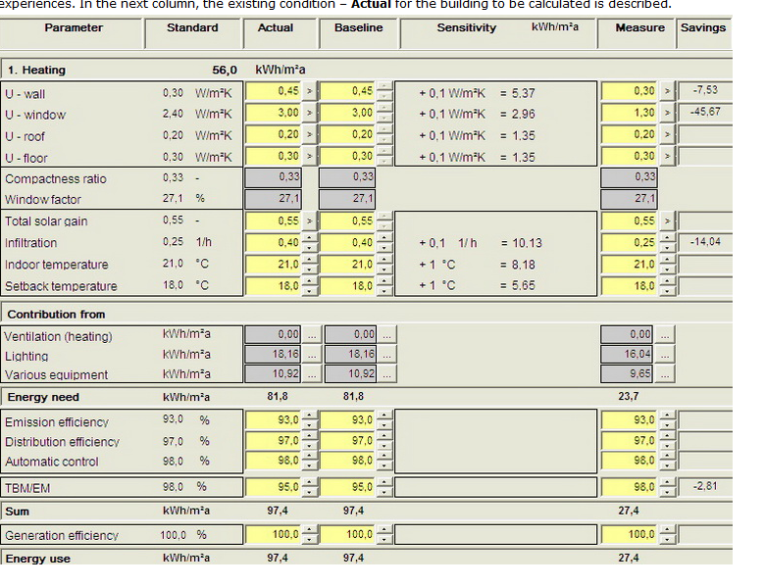
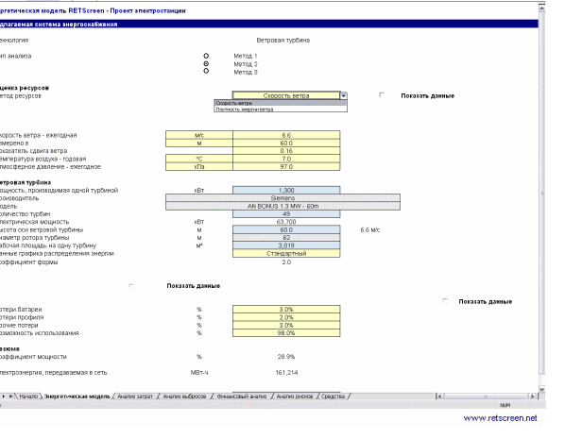
Програмне забезпечення
Табличні процесори (Excel, LibreOffice)
ENSI
Retscreen
Основні вимоги – відповідність діючим нормативам

Slide 7
Основні етапи
Попередня підготовка
Обробка наявної інформації
Виїзд на об’єкт і знайомство з персоналом
Збір наявної інформації
Інструментальні вимірювання
Проведення технічних і економічних розрахунків
Підготовка звіту
Презентація звіту
Порівняння фактичних результатів з отриманими

Slide 8
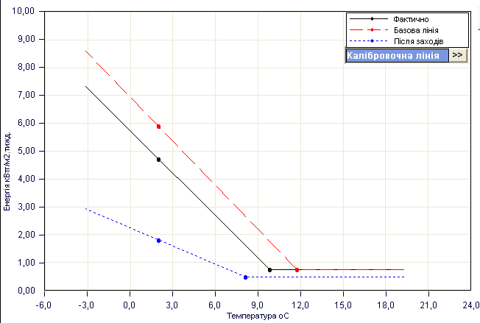
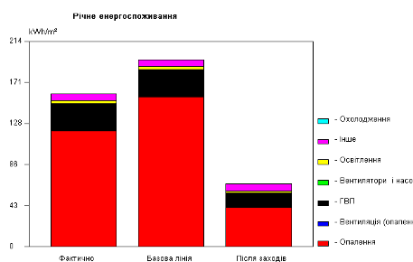
Результати
Перелік заходів з техніко-економічною оцінкою
Рекомендації по впровадженню
Рекомендації по енергомоніторингу і верифікації
Технічне завдання на реконструкцію

Slide 9
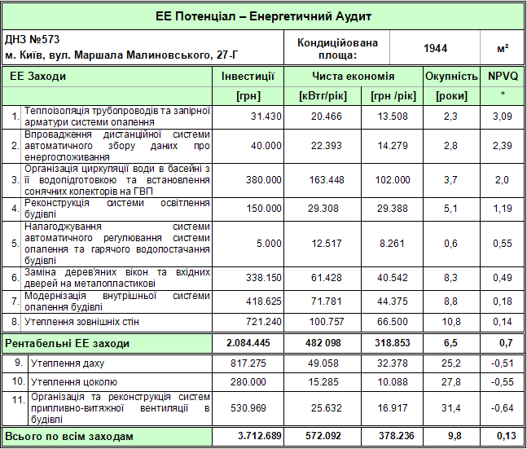
Результати

Slide 10
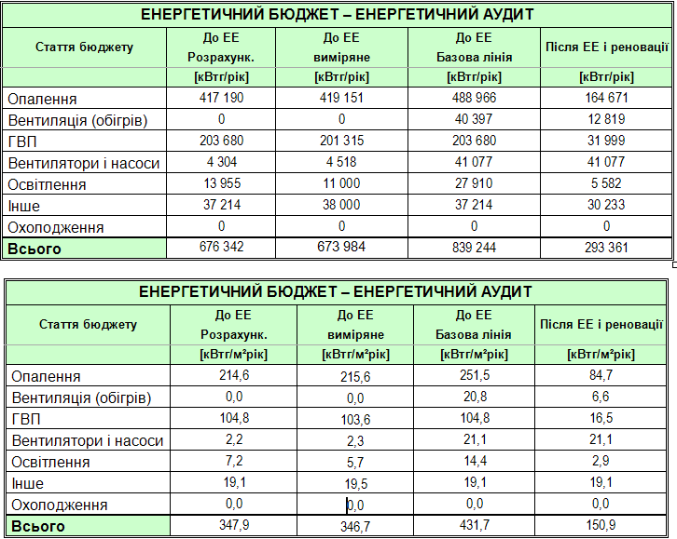
Результати

Slide 11
Взаємодія з іншими учасниками
ЕНЕРГОМЕНЕДЖЕР
ЕНЕРГОАУДИТОР
ПРОЕКТАНТ
МОНТАЖНИК

Slide 12
Типи енергоаудитів
Комплексний енергоаудит
Експрес енергоаудит
Енергоаудит окремих систем
Еенергоаудит інвестиційного класу

Slide 13
Вихідні дані
Персонал та мешканці
Обслуговуючі організації
Вишестоячі організації
Системи енергомоніторингу
Проектна документація
Архіви приладів обліку (електронні та паперові)
Архіви погодних даних
Інструментальні заміри

Slide 14
Основні заходи
Системи обліку та регулювання
Впровадження систем моніторингу енергоспоживання
Налаштування вже встановленого обладнання
Усунення протікань води
Усунення витоків тепла
Заміна вікон
Утеплення огороджуючих конструкцій
Утепление трубопроводів
Модернізація системи освітлення
Енергоефективна вентиляція
Зміна поведінки
Заміна кухонного обладнання
Зменшення площі скління

Slide 15
Приклади у м. Рівне

Slide 16
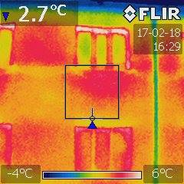
Ми провели більше 30 тепловізійних обстежень власними силами та більше 10 разів люди це робили самостійно
https://www.facebook.com/Ecoclubrivne.org/

Slide 17
Запитання?

Slide 18

Дякую за увагу!
ГО «Екоклуб»
Координатор проектів Дмитро Сакалюк
0673634110
sakaliyk@ecoclubrivne.org

